Slide 1
Pipelines
Wagner L. A. Oliveira

Slide 2
Pipelines
Conceitos
Definições
Pipelines em Computadores
Exemplo
Hazards

Slide 3
Pipelines
Conceitos
  Exploração de paralelismo em nível de instrução
  Execução de uma instrução por ciclo de clock
Exemplo de uma lavanderia
  Considere 4 trouxas de roupas para lavar, secar e passar
    Lavagem: 30 min
    Secagem: 40 min
    Passagem: 20 min

Slide 4
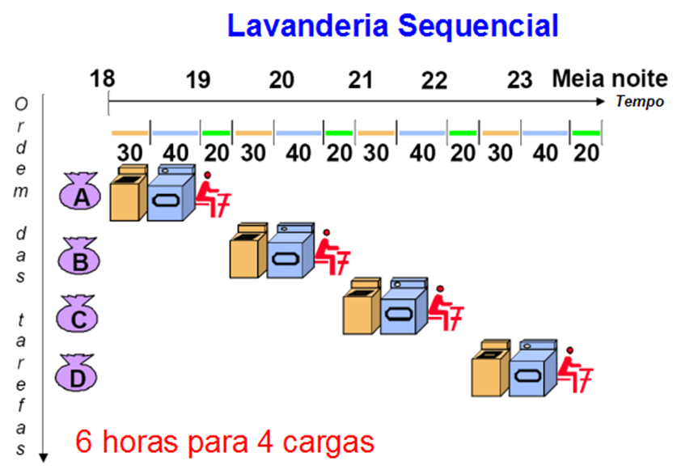

Slide 5
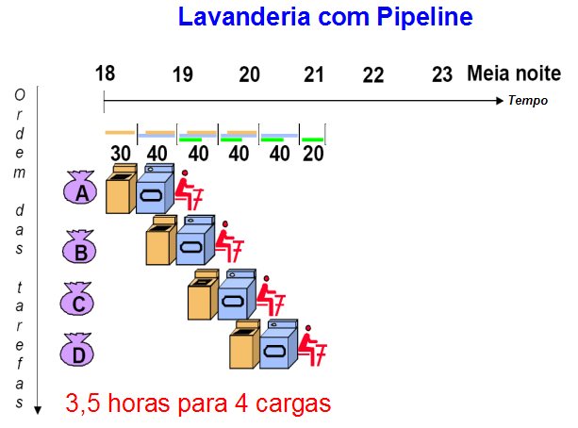

Slide 6
Pipelines
Definições
  Pipeline: tubo, oleoduto, linha de produção
    instruções entram numa ponta e são processadas na ordem de entrada
  Tubo é dividido em estágios ou segmentos
  Latência: tempo que uma instrução fica no tubo
  Throughput: número de instruções executadas na unidade de tempo

Slide 7
Pipelines
Definições
  Ciclo de máquina: tempo que uma instrução permanece em um estágio
    geralmente igual a um ciclo de relógio
  Balanceamento: medida da uniformidade do tempo gasto em cada estágio
  Speed up: número de estágios do pipe

Slide 8
Pipelines
Observações
  Pipeline não reduz latência de uma única tarefa
    ajuda no throughput de todo o trabalho
  Taxa do pipeline limitada pelo estágio mais lento
  Várias instruções operadas de forma simultânea
  Reduzem o speed up:
    comprimentos desbalanceados de estágios
    tempo para preencher e drenar o pipeline

Slide 9
Pipelines
Pipelines em Computadores
  Técnica de implementação:
    múltiplas instruções com execução superposta
  Ponto-chave na criação de processadores velozes
  Similar a uma linha de montagem de automóveis

Slide 10
Pipelines
Pipelines em Computadores
  Linha de montagem de automóveis:
    vários estágios
    paralelos entre si
    cada qual atuando sobre um automóvel distinto
  Pipeline em computadores:
    cada estágio referente a uma parte de instrução
    estágios diferentes atuam sobre partes de instruções diferentes
    registradores separam estágios

Slide 11
Pipelines
Pipelines em Computadores
  Partes de uma instrução:
    busca da instrução
    decodificação da instrução
    busca de operandos
    execução
    armazenamento de resultados

Slide 12
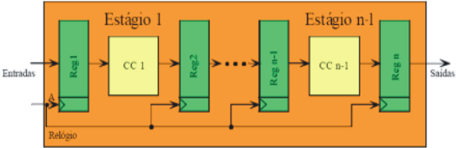
Pipelines
Organização Geral
  Circuitos alternados
    Armazenamento
      retém dados entre estágios/ciclos de relógio
    Combinacionais
      lógica combinacional, processa informação

Slide 13
Pipelines
Organização Geral
  Se estágios perfeitamente balanceados:
    T_{ComPipe} = T_{SemPipe} / N_{estágios}
  Meta do projetista:
    balancear estágios

Slide 14
Pipelines
Vantagens
  reduz o tempo médio de execução de programas
  reduz o CPI médio
  quebra de instruções permite redução do ciclo de clock
  acelera processamento sem mudar forma de programação
Inconvenientes
  estágios em geral não podem ser totalmente balanceados
  maiores custos: hardware, consumo de energia
  requer conjunto de instruções simples

Slide 15
Pipelines
Exemplo: Arquitetura DLX
  J. L. Hennessy & D. A. Patterson
  Computer Architecture: a quantitative approach

Slide 16
Pipelines
DLX: Características
Microprocessador RISC de 32 bits, tipo load-store
  32 registradores de 32 bits de propósito geral (R0-R31)
  registradores de ponto flutuante, visíveis como:
    precisão simples: 32x32 (F0, F1, ..., F31) ou
    precisão dupla: 16x64 (F0, F2, ..., F30)
  alguns registradores especiais: Status, FPStatus

Slide 17
Pipelines
DLX: Características
Modos de endereçamento
  imediato com operando de 16 bits
  base-deslocamento com endereço de 16 bits
  a registrador
  absoluto (direto) com operando de 16 bits (base-deslocamento, R0 = registrador base)

Slide 18
Pipelines
DLX: Características
Barramento de dados e endereços de 32 bits
Leitura da memória acessa 32 bits
  4 bytes
  2 meia-palavras
  1 palavra

Slide 19
Pipelines
DLX: Características
Memória endereçável a byte, meia-palavra (16 bits) ou palavra (32 bits), no modo Big Endian
  Big Endian: dados de mais de um byte são guardados em posições crescentes de memória a partir do byte mais significativo (exs.: SPARC, PowerPC)
  Little Endian: dados de mais de um byte são guardados em posições crescentes de memória a partir do byte menos significativo (ex.: Intel)

Slide 20
Pipelines
DLX: Formatos de Instrução
Tipo I
  Loads e Stores de bytes, meia-palavras e palavras
  saltos condicionais e salto incondicional (rs1 = registrador, rd não usado)

Slide 21
Pipelines
DLX: Formatos de Instrução
Tipo R
  operações com a ULA e registradores
  operações com registradores especiais
  func representa a operação

Slide 22
Pipelines
DLX: Formatos de Instrução
Tipo J
  salto incondicional
  exceções
  retorno de exceções

Slide 23
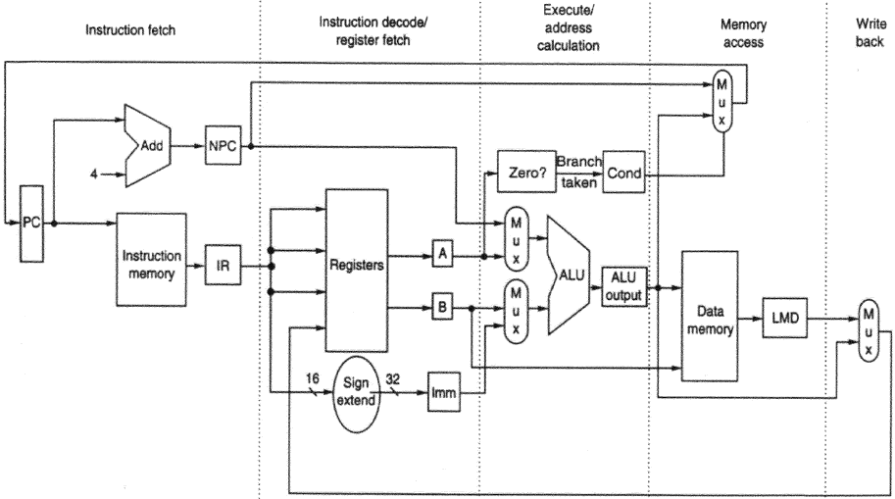
DLX: Diagrama de Blocos sem Pipeline

Slide 24
DLX: Diagrama de Blocos sem Pipeline

Slide 25
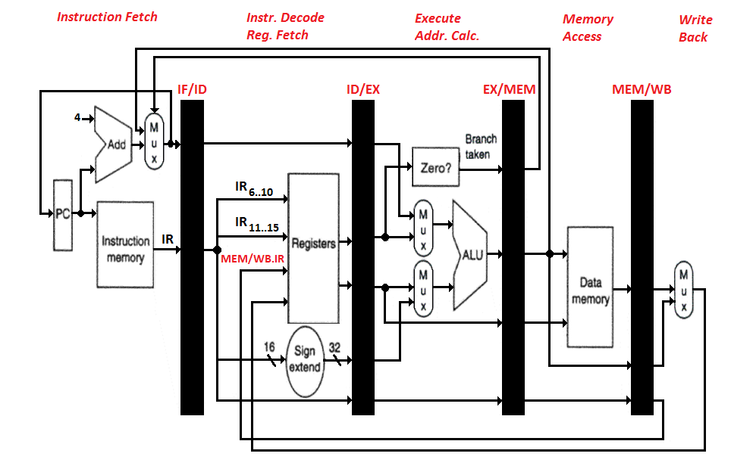
DLX: Diagrama de Blocos com Pipeline

Slide 26
DLX: Pipeline ao Longo do Tempo

Slide 27
Pipelines
Hazards
  Hazards evitam que uma próxima instrução execute durante um determinado ciclo de clock
    Hazard estrutural: HW não pode dar suporte a uma determinada combinação de instruções
    Hazard de dados: Instrução depende do resultado de uma instrução anterior ainda no pipeline
    Hazard de controle: Presença, no pipeline, de saltos e outras instruções que mudam o PC (branches)

Slide 28
Pipelines
Hazards
  Hazards evitam que uma próxima instrução execute durante um determinado ciclo de clock
  Solução mais simples
    Suspender (stall) o pipeline até que o hazard passe
    Criar “bolhas” temporais no pipeline

Slide 29
Hazard Estrutural: Memórias de uma Porta

Slide 30
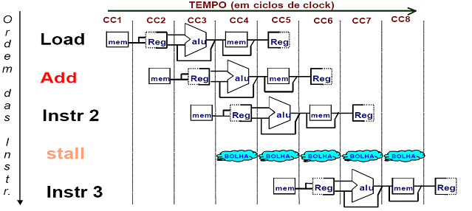
Hazard Estrutural: Inserção de Bolhas

Slide 31
Hazard de Dados: Registrador r1

Slide 32
Hazards de Dados Genéricos
  Considere Instr_{I} seguida por Instr_{J}
  Perigo RAW: Leitura Após Escrita
    Instr_{J} tenta ler operando antes que Instr_{I} escreva ele
  Perigo WAR: Escrita Após Leitura
    Instr_{J} tenta escrever operando antes que Instr_{I} o leia
    Não pode acontecer no pipeline do DLX porque:
      Todas as instruções levam 5 estágios
      Leituras são sempre no estágio 2
      Escritas são sempre no estágio 5

Slide 33
Hazards de Dados Genéricos
  Considere Instr_{I} seguida por Instr_{J}
  Perigo RAW: Leitura Após Escrita
    Instr_{J} tenta ler operando antes que Instr_{I} escreva ele
  Perigo WAR: Escrita Após Leitura
    Instr_{J} tenta escrever operando antes que Instr_{I} o leia
  Perigo WAW: Escrita Após Escrita
    Instr_{J} tenta escrever operando antes que Instr_{I} o faça
    Não pode acontecer no pipeline do DLX porque:
      Todas as instruções levam 5 estágios
      Escritas são sempre no estágio 5

Slide 34
Hazards de Dados Genéricos
  Considere Instr_{I} seguida por Instr_{J}
  Perigo RAW: Leitura Após Escrita
    Instr_{J} tenta ler operando antes que Instr_{I} escreva ele
  Perigo WAR: Escrita Após Leitura
    Instr_{J} tenta escrever operando antes que Instr_{I} o leia
  Perigo WAW: Escrita Após Escrita
    Instr_{J} tenta escrever operando antes que Instr_{I} o faça
Pipelines mais complicados podem apresentar hazards dos tipos WAR e WAW

Slide 35
Forwarding: Pode Evitar Hazard de Dados

Slide 36
DLX: Mudanças no Hardware para Forwarding

Slide 37
Hazard de Dados mesmo com Forwarding

Slide 38
Hazard de Dados mesmo com Forwarding

Slide 39
Reescalonamento em Software para Evitar Hazards de Dados em LOADS
  O compilador deve produzir código eficiente para
  a = b + c;
  d = e – f;
  assumindo a , b , c, d , e e f em memória

Slide 40
Reescalonamento em Software para Evitar Hazards de Dados em LOADS
  a = b + c;
  d = e – f;
  Código Lento
  LW Rb,b
  LW Rc,c
  ADD Ra,Rb,Rc
  SW a,Ra
  LW Re,e
  LW Rf,f
  SUB Rd,Re,Rf
  SW d,Rd
  Código Rápido
  LW Rb,b
  LW Rc,c
  LW Re,e
  ADD Ra,Rb,Rc
  LW Rf,f
  SW a,Ra
  SUB Rd,Re,Rf
  SW d,Rd

Slide 41
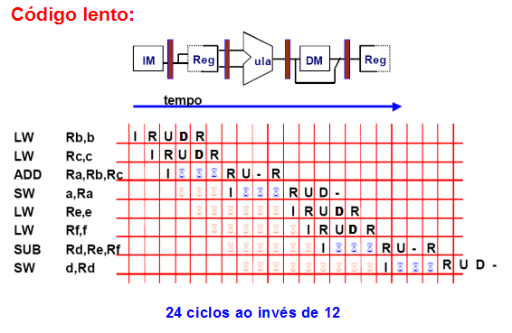

Slide 42
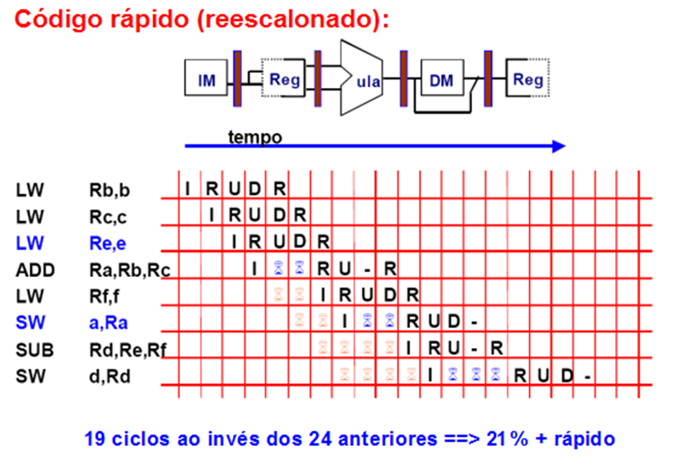

Slide 43
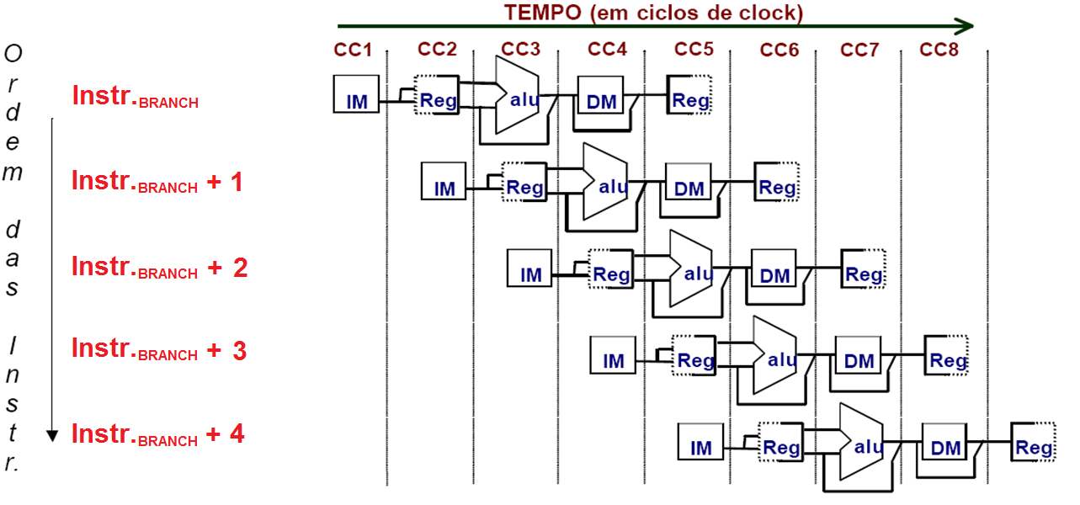
Hazard de Controle: Desvio Não Adotado
Instruções Válidas

Slide 44
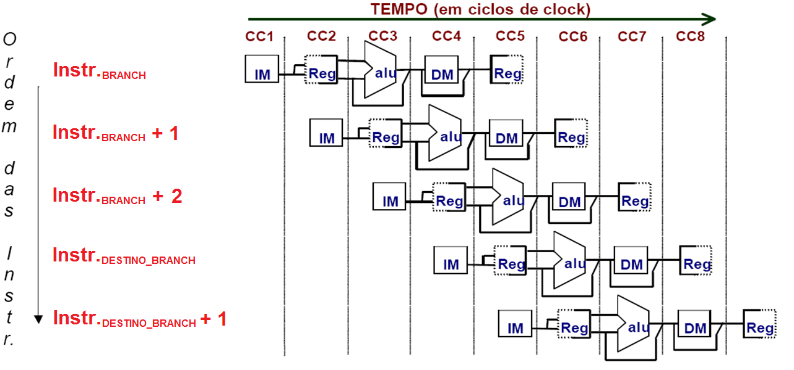
Hazard de Controle: Desvio Adotado
Decisão do BRANCH
Instruções Inválidas

Slide 45
Hazard de Controle: Soluções
Inserção de bolhas
  2 bolhas no caso do pipeline DLX
  DLX otimizado: 1 bolha é possível, desde que a lógica para decisão de desvio seja transferida para o segundo estágio
    Computar o endereço destino, somando o valor imediato à PC
    Testar a condição associada aos registradores ao mesmo tempo em que estes são lidos
    Armazenar o novo valor de PC se o teste for satisfeito

Slide 46
Hazard de Controle: Soluções
Descarte de instruções (Predicted-as-not-Taken)
  Usando flags, marcar as instruções seguintes ao desvio
    As 2 instruções seguintes, no caso do pipeline DLX
    Uma única instrução, no caso do DLX otimizado
  Se o desvio for adotado, as instruções marcadas ficam impedidas de acessar a memória e de atualizar o banco de registradores

Slide 47
Hazard de Controle: Soluções
Antecipação de instruções
(Delayed Branch)
  Compilador reescalona o código, colocando nos slots de instruções inválidas (decorrentes quando o desvio é adotado), instruções que serão executadas de qualquer forma, independentemente do resultado do desvio
    2 instruções, no caso do pipeline DLX
    1 instrução, no caso do DLX otimizado

Slide 48
Hazard de Controle: Soluções
HW para predição de desvios
  Técnica usada nos processadores Intel
  Monta-se um histórico das tomadas de decisão de instruções de desvio já executadas
  Com base no histórico, submete-se o fluxo de instruções correspondente para execução
  No caso de falhas de previsão, os resultados das instruções do fluxo (previamente marcadas) são descartados

Slide 49

Pipelines
Conclusões
  Superpõe tarefas
  Fácil se tarefas forem totalmente independentes
  Speed Up < Profundidade do Pipeline
  Se CPI ideal for 1, então:

Slide 50
Pipelines
Conclusões
  Hazards limitam desempenho de pipelines
    Estrutural
      Inserção de bolhas / Mais recursos de HW
    Dados
      Inserção de bolhas / Forwarding / Reescalonamento por compilador
    Controle
      Inserção de bolhas / Descarte de instruções / Antecipação de instruções pelo compilador / HW para predição de desvios

Slide 51
Sugestões de Estudo
J. L. Hennessy & D. A. Patterson
“Arquitetura de Computadores: Uma Abordagem Quantitativa”, Editora Campus, Quinta Edição, 2014
  Apêndice C: Pipeling: conceitos básicos e intermediários
“Computer Architecture: a quantitative approach”,
Morgan Kaufmann, Segunda Edição, 1996
  Capítulo 2: Especificação da arquitetura DLX
  Capítulo 3: Pipelines com estudo de caso - DLX
  Capítulo 4: Pipeline avançado

